Slide 1
mysql集群

Slide 2
目录
1.mysql集群简介
2.mysql集群方案
3.mysql集群部署

Slide 3
什么是数据库集群？
实质上就是跑同一个数据库的多个数据库服务集合
为什么我们需要使用数据库集群？
为了满足高可用和高并发的需求

Slide 4
高并发
单一数据库的事务处理能力无法应对高并发的情形，所以我们需要使用集群的形式来增加对数据库的可操作量。
将所有业务分配到各个节点上，也就引入了负载均衡的概念。

Slide 5
高可用
所谓高可用性，就是系统能保持服务，大幅减少停工时间的特性。换句话说，就是故障处理能力，进行失败转移。
在数据库集群设计中，当一个节点发生故障时，不能影响正常的服务，而且应当有较好的恢复机制。

Slide 6
主从复制
从最简单的数据库集群开始说起。
最简单的数据库集群是一个主数据库（master，主写）和一个从数据库（slave，只读）组成的。
主从复制保证了数据的一致性，从数据库不能进行写操作，也就是要实现读写分离。

Slide 7
文件配置
对于主数据库：
[mysqld] log-bin=mysql-bin //[必须]启用二进制日志 server-id=222 //[必须]服务器唯一ID，默认是1，一般取IP最后一段
对于从数据库：
[mysqld] log-bin=mysql-bin //[不是必须]启用二进制日志 server-id=226 //[必须]服务器唯一ID，默认是1，一般取IP最后一段

Slide 8

重启服务后，进入主数据库mysql，创建供复制使用的用户。
GRANT REPLICATION SLAVE ON *.* to 'test'@'%' identified by '123456‘;
查看master状态。
show master status;
Binlog_Ignore_DB是忽略的database（不同步）
Binlog_Do_DB是要同步的database

Slide 9
建立链接
之后需要使从数据库连接到主数据库。
CHANGE MASTER TO
MASTER_HOST='192.168.81.138',
MASTER_USER='test',
MASTER_PASSWORD='123456',
MASTER_LOG_FILE='mysql-bin.000015',
MASTER_LOG_POS=107;
START SLAVE; //开始复制
SHOW SLAVE STATUS; //查看状态，Slave_IO及Slave_SQL都为YES的情况下主从复制设置成功

Slide 10
版本问题
主从数据库的版本号最好一致。
当版本号不一致时，版本号较低的作为主数据库。
特别要注意的是，mysql5.7后去掉了user表中的password的字段，只保留了authentication_string字段。
所以修改密码和进行链接时都要注意这点。
update user set authentication_string=password("123456") where user="root";

Slide 11
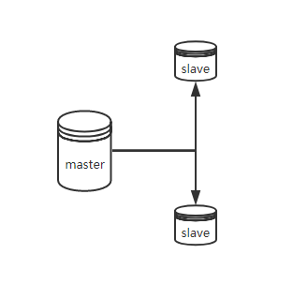
主从复制组成的集群
传统的主从复制数据库集群是由三个节点组成：
master（主数据库），slave1（从数据库，备主）， slave2（从数据库）

Slide 12
当主数据库宕机时，通过将从数据库（备主）提升为主数据库的方式保持服务能力，提高可用性，此时所有的从数据库重新指向新的主数据库。
接下来只要将server的读写指令分配到不同的节点上，一个简单的数据库集群就完成了。

Slide 13
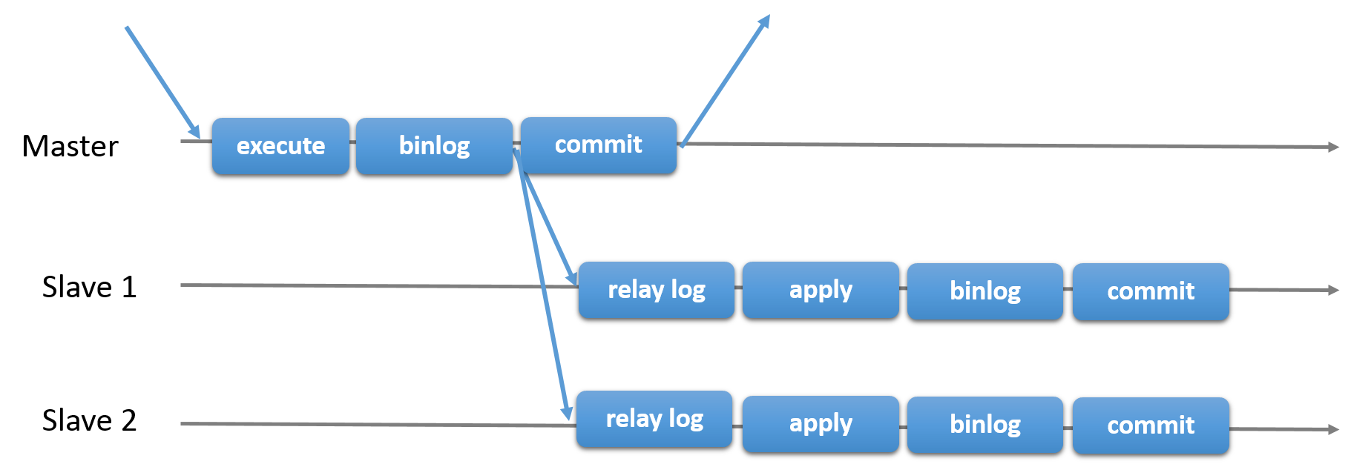
传统复制

Slide 14
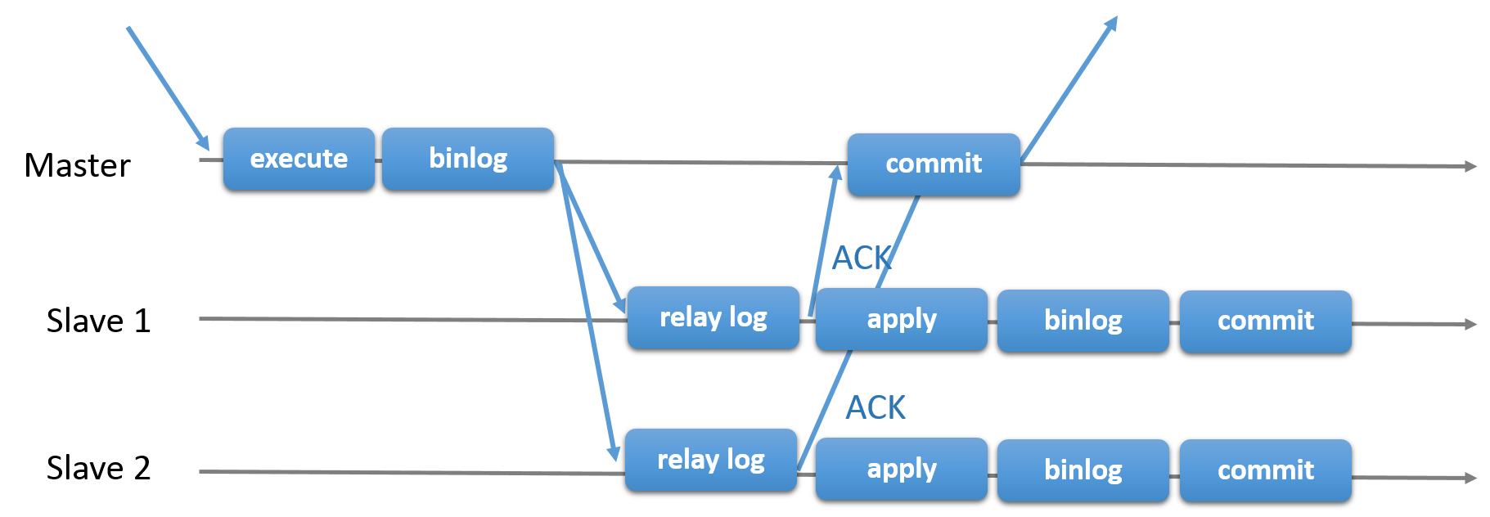
半同步复制

Slide 15
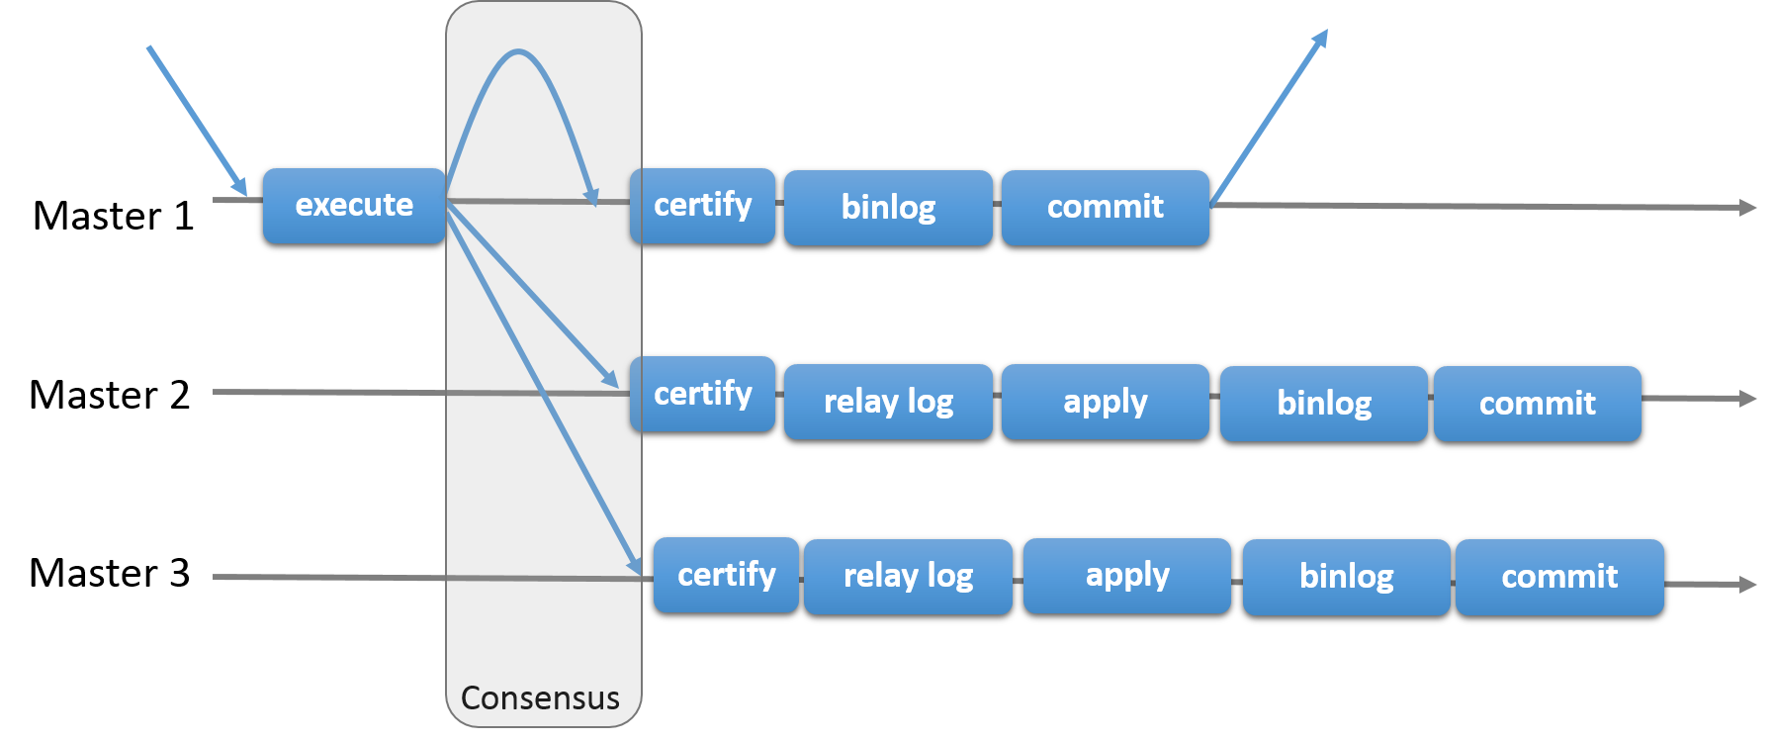
组复制

Slide 16
接下来介绍一些mysql集群的方案

Slide 17
主从或主主半同步复制
使用双节点数据库，搭建单向或者双向的半同步复制。在5.7以后的版本中，由于lossless replication、logical多线程复制等一些列新特性的引入，使得MySQL原生半同步复制更加可靠。
通常会和proxy、keepalived等第三方软件同时使用，即可以用来监控数据库的健康，又可以执行一系列管理命令。如果主库发生故障，切换到备库后仍然可以继续使用数据库。

Slide 18
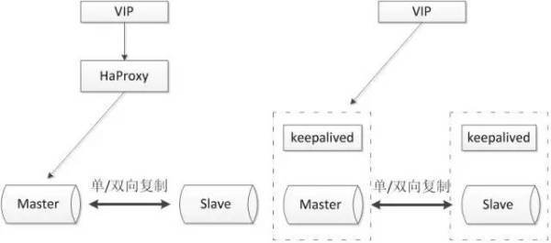

Slide 19
优缺点
优点：
架构比较简单，使用原生半同步复制作为数据同步的依据；
双节点，没有主机宕机后的选主问题，直接切换即可；
双节点，需求资源少，部署简单；
缺点：
完全依赖于半同步复制，如果半同步复制退化为异步复制，数据一致性无法得到保证；
需要额外考虑haproxy、keepalived的高可用机制。

Slide 20
半同步复制优化
半同步复制机制是可靠的。如果半同步复制一直是生效的，那么便可以认为数据是一致的。但是由于网络波动等一些客观原因，导致半同步复制发生超时而切换为异步复制，那么这时便不能保证数据的一致性。所以尽可能的保证半同步复制，便可提高数据的一致性。
该方案同样使用双节点架构，但是在原有半同复制的基础上做了功能上的优化，使半同步复制的机制变得更加可靠。

Slide 21
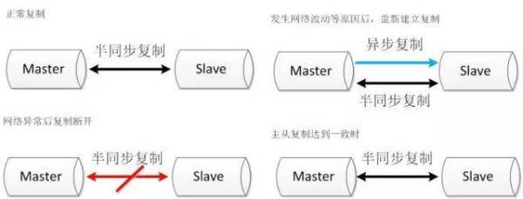
双通道复制
半同步复制由于发生超时后，复制断开，当再次建立起复制时，同时建立两条通道，其中一条半同步复制通道从当前位置开始复制，保证从机知道当前主机执行的进度。另外一条异步复制通道开始追补从机落后的数据。当异步复制通道追赶到半同步复制的起始位置时，恢复半同步复制。

Slide 22
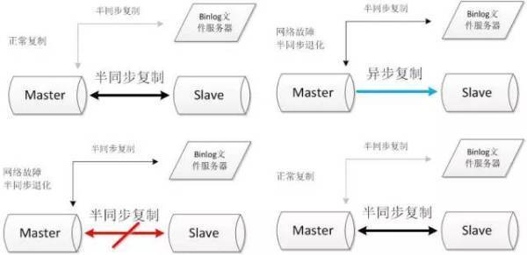
binlog文件服务器
搭建两条半同步复制通道，其中连接文件服务器的半同步通道正常情况下不启用，当主从的半同步复制发生网络问题退化后，启动与文件服务器的半同步复制通道。当主从半同步复制恢复后，关闭与文件服务器的半同步复制通道。

Slide 23
优缺点
优点：
双节点，需求资源少，部署简单；
架构简单，没有选主的问题，直接切换即可;
相比于原生复制，优化后的半同步复制更能保证数据的一致性。
缺点：
需要修改内核源码或者使用mysql通信协议。需要对源码有一定的了解，并能做一定程度的二次开发。
依旧依赖于半同步复制，没有从根本上解决数据一致性问题。

Slide 24
高可用架构优化
将双节点数据库扩展到多节点数据库，或者多节点数据库集群。可以根据自己的需要选择一主两从、一主多从或者多主多从的集群。
由于半同步复制，存在接收到一个从机的成功应答即认为半同步复制成功的特性，所以多从半同步复制的可靠性要优于单从半同步复制的可靠性。并且多节点同时宕机的几率也要小于单节点宕机的几率，所以多节点架构在一定程度上可以认为高可用性是好于双节点架构。

Slide 25
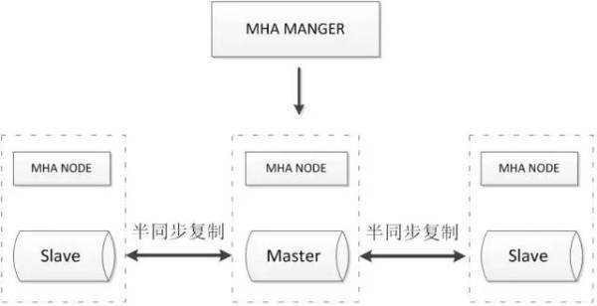
MHA+多节点集群

Slide 26
MHA Manager会定时探测集群中的master节点，当master出现故障时，它可以自动将最新数据的slave提升为新的master，然后将所有其他的slave重新指向新的master，整个故障转移过程对应用程序完全透明。
MHA Node运行在每台MySQL服务器上，主要作用是切换时处理二进制日志，确保切换尽量少丢数据。

Slide 27
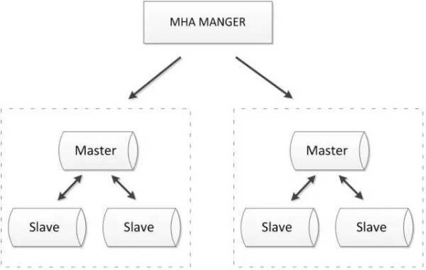
MHA+多节点集群

Slide 28
优缺点
优点：
可以进行故障的自动检测和转移;
可扩展性较好，可以根据需要扩展MySQL的节点数量和结构;
相比于双节点的MySQL复制，三节点/多节点的MySQL发生不可用的概率更低
缺点：
至少需要三节点，相对于双节点需要更多的资源;
逻辑较为复杂，发生故障后排查问题，定位问题更加困难;
数据一致性仍然靠原生半同步复制保证，仍然存在数据不一致的风险;
可能因为网络分区发生脑裂现象;

Slide 29
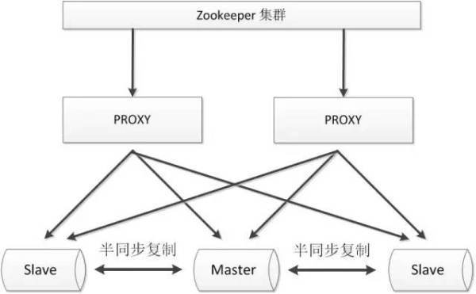
zookeeper+proxy
Zookeeper使用分布式算法保证集群数据的一致性，使用zookeeper可以有效的保证proxy的高可用性，可以较好的避免网络分区现象的产生。

Slide 30
优缺点
优点：
较好的保证了整个系统的高可用性，包括proxy、MySQL;
扩展性较好，可以扩展为大规模集群;
缺点：
数据一致性仍然依赖于原生的mysql半同步复制;
引入zk，整个系统的逻辑变得更加复杂;

Slide 31
共享储存
共享存储实现了数据库服务器和存储设备的解耦，不同数据库之间的数据同步不再依赖于MySQL的原生复制功能，而是通过磁盘数据同步的手段，来保证数据的一致性。

Slide 32
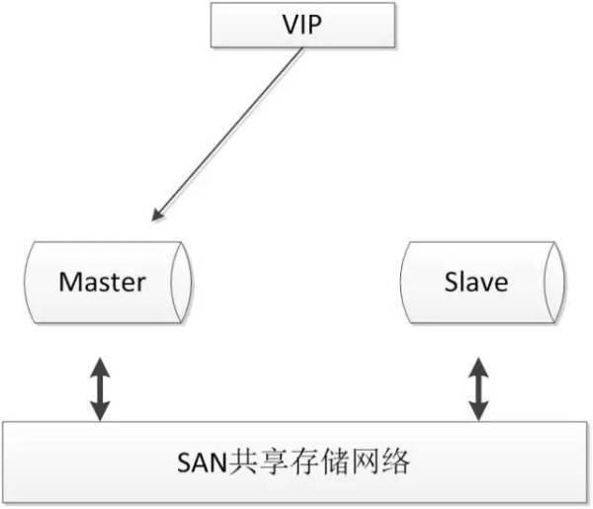
SAN共享储存

Slide 33
优缺点
优点：
两节点即可，部署简单，切换逻辑简单；
很好的保证数据的强一致性；
不会因为MySQL的逻辑错误发生数据不一致的情况；
缺点：
需要考虑共享存储的高可用；
价格昂贵；

Slide 34
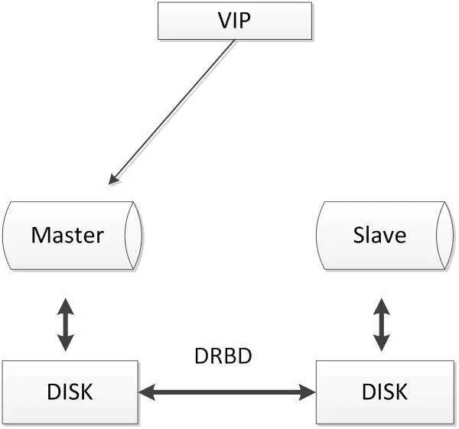
DRBD磁盘复制

Slide 35
优缺点
优点：
两节点即可，部署简单，切换逻辑简单；
相比于SAN储存网络，价格低廉；
保证数据的强一致性；
缺点：
对io性能影响较大；
从库不提供读操作；

Slide 36
分布式协议
分布式协议可以很好解决数据一致性问题，比较常见的方案如下：
1.MySQL cluster
2.Galera
3.POAXS

Slide 37
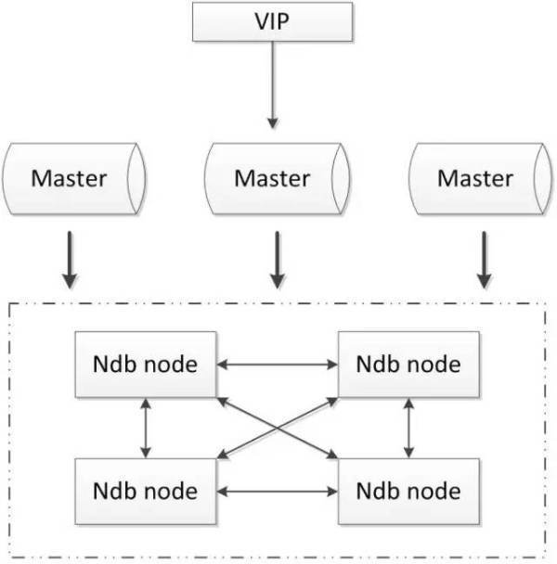
MySQL cluster

Slide 38
优缺点
优点：
全部使用官方组件，不依赖于第三方软件；
可以实现数据的强一致性；
缺点：
国内使用的较少；
配置较复杂，需要使用NDB储存引擎，与MySQL常规引擎存在一定差异；
至少三节点；

Slide 39
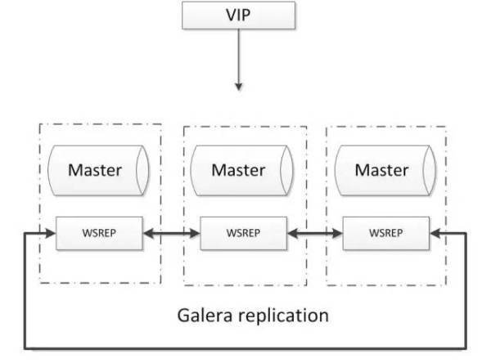
Galera

Slide 40
优缺点
优点：
多主写入，无延迟复制，能保证数据强一致性；
有成熟的社区，有互联网公司在大规模的使用；
自动故障转移，自动添加、剔除节点；
缺点：
需要为原生MySQL节点打wsrep补丁
只支持innodb储存引擎
至少三节点；

Slide 41
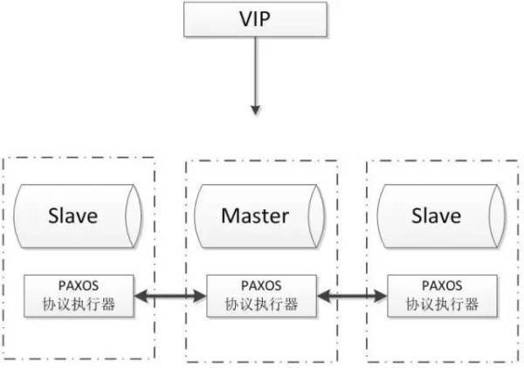
PAXOS

Slide 42
优缺点
优点：
多主写入，无延迟复制，能保证数据强一致性；
有成熟理论基础；
自动故障转移，自动添加、剔除节点；
缺点：
只支持innodb储存引擎
至少三节点；

Slide 43
总结
随着人们对数据一致性的要求不断的提高，越来越多的方法被尝试用来解决分布式数据一致性的问题，如MySQL自身的优化、MySQL集群架构的优化、Paxos、Raft、2PC算法的引入等等。
而使用分布式算法用来解决MySQL数据库数据一致性的问题的方法，也越来越被人们所接受，一系列成熟的产品越来越多的被大规模使用。
随着官方MySQL Group Replication（GA版）的正式推出，使用分布式协议来解决数据一致性问题已经成为了主流的方向。

Slide 44
mysql-cluster
在docker里部署：
docker network create mysql --subnet=192.168.0.0/16
docker run -d -it --net=mysql --name=management1 mysql/mysql-cluster ndb_mgmd
docker run -d --net=mysql --name=ndb1 --ip=192.168.0.3 mysql/mysql-cluster ndbd;
docker run -d --net=mysql --name=ndb2 --ip=192.168.0.4 mysql/mysql-cluster ndbd;
docker run -d -it --net=mysql --name=mysql2 --ip=192.168.0.10 mysql/mysql-cluster mysqld
配置文件在/etc目录下
修改后登陆管理节点重开服务
docker run -it --net=mysql mysql/mysql-cluster ndb_mgm

Slide 45
mysql-cluster
shell> groupadd mysql
shell> useradd mysql -g mysql
shell> mv mysql-cluster-gpl-7.4.6-linux-glibc2.5-x86_64.tar.gz /mnt/
shell> cd /mnt/
shell> tar zxvf mysql-cluster-gpl-7.4.6-linux-glibc2.5-x86_64.tar.gz
shell> mv mysql-cluster-gpl-7.4.6-linux-glibc2.5-x86_64 mysql
shell> chown -R mysql:mysql mysql
shell> cd mysql
shell> scripts/mysql_install_db --user=mysql --basedir=/mnt/mysql/ --datadir=/mnt/mysql/data/
配置管理节点：
shell> mkdir /var/lib/mysql-cluster
shell> cd /var/lib/mysql-cluster
shell>vi config.ini
配置数据节点和sql节点
shell>vi /etc/my.cnf

Slide 46
Galera
apt-get install rsync mariadb-galera-server
vi /etc/mysql/conf.d/galera.cnf
service mysql start --wsrep-new-cluster

Slide 47
问题
Mysql使用的复制方式一共有哪几种？
Mysql-cluster使用的是什么引擎？
MHA满足高可用性的方式是什么？
Zookeeper最严重的缺点是什么
总结一下我介绍的mysql集群优化方式
1.异步复制
2.半同步复制
3.组复制
引入zk，整个系统的逻辑变得更加复杂;
在master宕机之后，选择slave中数据最新的提升为master
ndb
MySQL自身的优化、MySQL集群架构的优化、Paxos、Raft、2PC算法的引入

Slide 48
谢谢

